Slide 1
Advanced Clinician Scientist Programm iIMMUNE_ACS Interfaces of immunomedicine am Deutschen Zentrum Immuntherapie

Slide 2
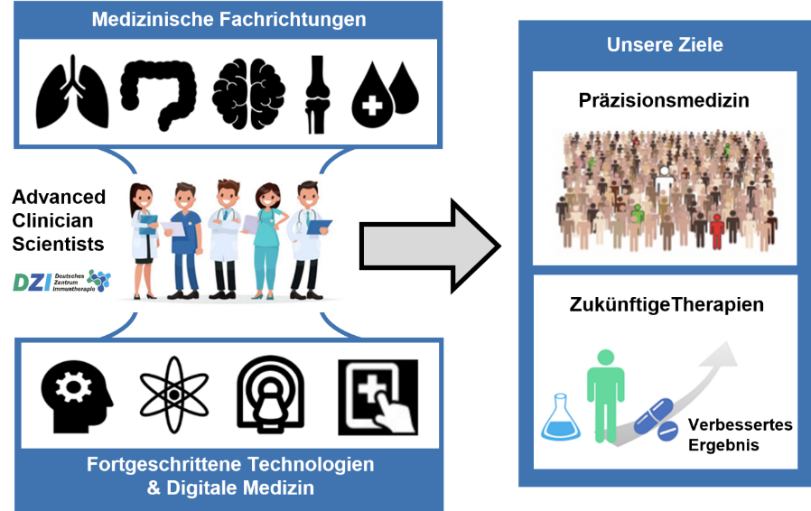
Advanced Clinician Scientist Programm: Interfaces of immunomedicine
Wir fördern Fachärztinnen und Fachärzte, die an der Schnittstelle von immunmedizinischer Forschung und Klinik arbeiten.

Slide 3
Programmübersicht
Forschungsprojekt (Immunmedizin)
Geschützte Forschungszeit von 50%
finanziert durch die eigene Förderung
restliche Mittel für Laborbedarf und Stellen
Curriculum
Workshops, Seminare
Zusammenarbeit mit Forschungsverbünden
Leadership Skill Training
Förderungsdauer: 6 Jahre
Jährliche Fördersumme 130.000€
Dept. AIBE
Dept. Med. Informatik
Kooperation mit anderen ACS Programmen
Aktive Mitarbeit der ACS
Seminarreihe
Mentoring von Junior CS
Öffentlichkeitsarbeit
Unterstützung durch Mentoren

Slide 4
Auswahlprozess
Ausschreibung
& Bewerbung
Qualifikation &
Ranking
Externe Reviews
Interview
Zusage
ACS
Voraussetzung für eine erfolgreiche Bewerbung
Fachärztlicher Titel oder Anmeldung zur fachärztlichen Prüfung
Translationales wissenschaftliches Profil
Sehr gute wissenschaftliche Publikationsleistung
Erfolgreiche Einwerbung von Drittmitteln
oder
Erfahrung bei der Leitung von klinischen Studien und/oder neuen innovativen klinischen Methoden
Ausgeprägte Teamfähigkeit

Slide 5
Frauenförderung
Wir unterstützen gezielt die Bewerbung von Frauen.

Slide 6
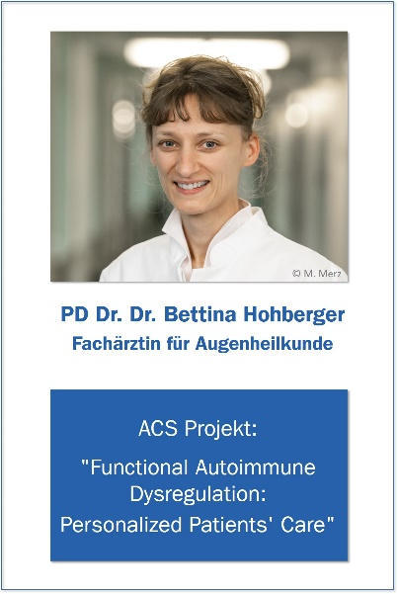
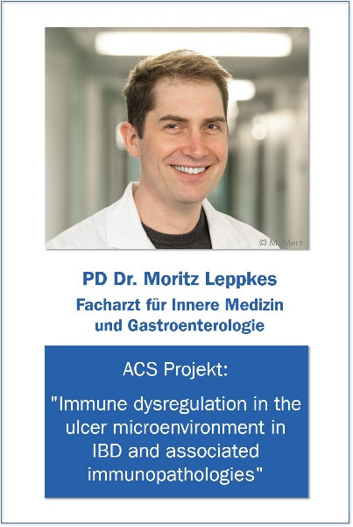
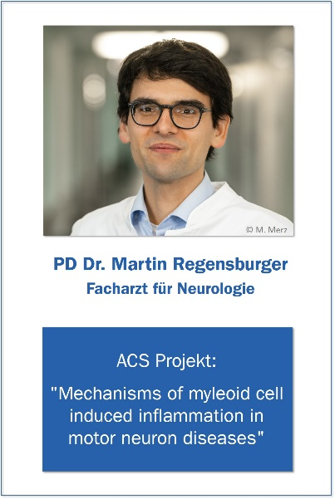
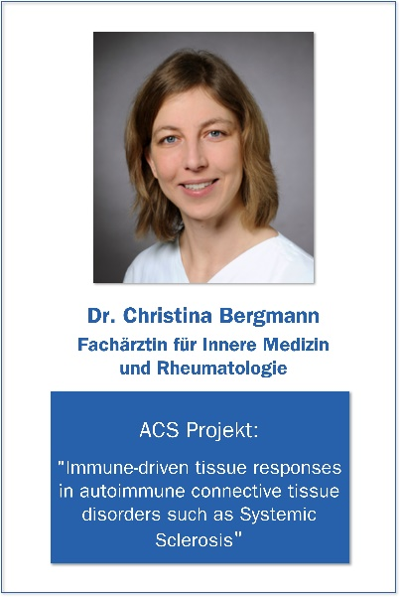
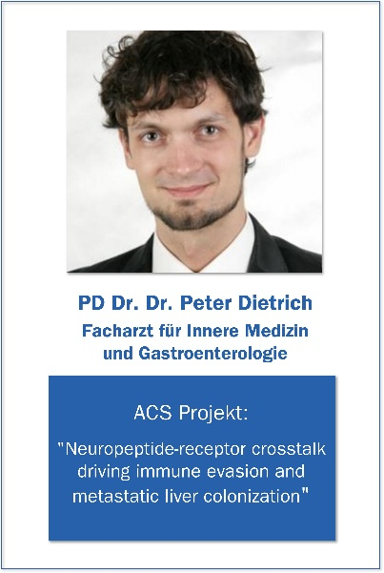
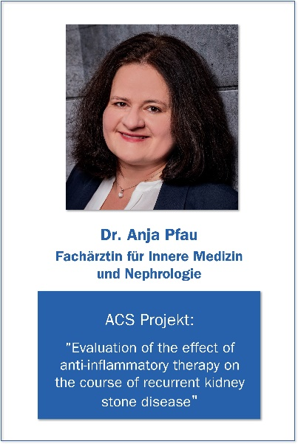
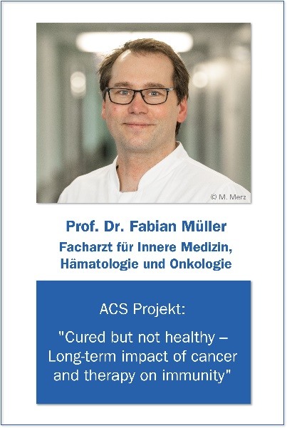
Geförderte ACS
Alumnus

Slide 7
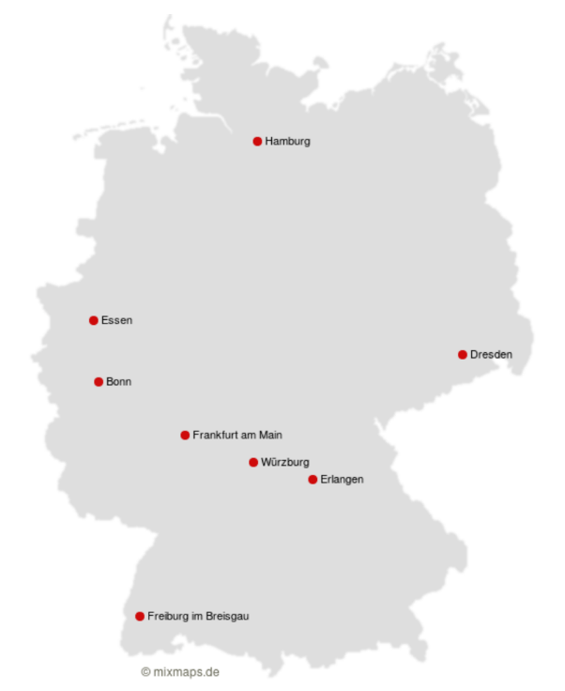
BMBF-geförderte ACSP Standorte
Zielsetzung: Förderung von zukünftigen leitenden klinischen Forscher/-innen
Strukturbildende Maßnahme
Deutschlandweit an 8 Standorten
Übergreifende Kooperation über gemeinsame Austauschplattform
Vernetzung der ACS
Jährliche gemeinsame Meetings

Slide 8
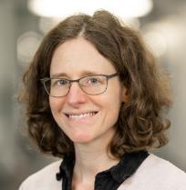
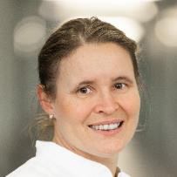
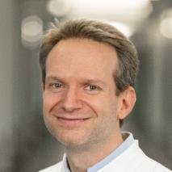
Weitere Informationen
Unsere Webseite:
https://www.dzi.uk-erlangen.de/forschung/iimmune/
Koordination:
Dr. Jasmin Raufer
Email: iimmune.acs@uk-erlangen.de
Programmleitung:
Prof. Beate Winner
Email: beate.winner@fau.de
Prof. Maximilian Waldner
Email: maximilian.waldner@uk-erlangen.de

